Slide 1
М.Ю. Лермонтов
Текст для презентации

Slide 2
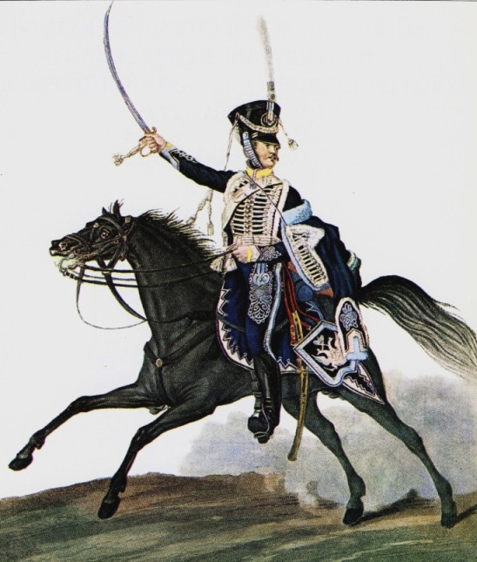

Slide 3
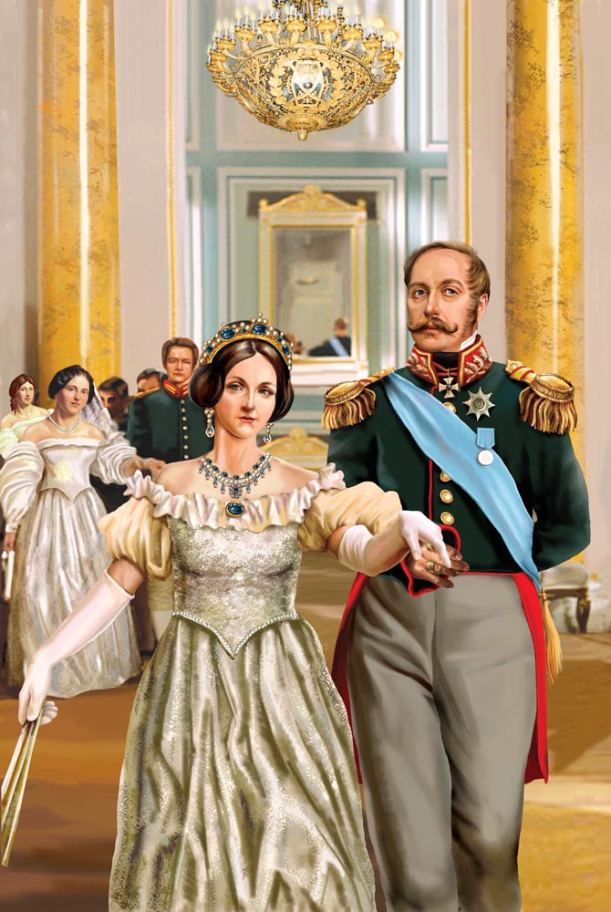

Slide 4
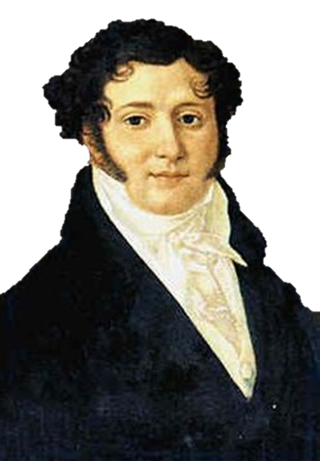
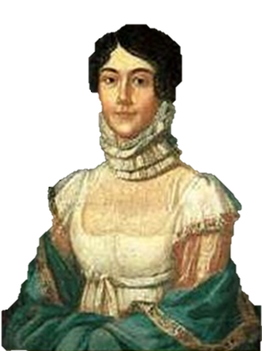
Юрий Петрович Мария Михайловна

Slide 5
Миша

Slide 6
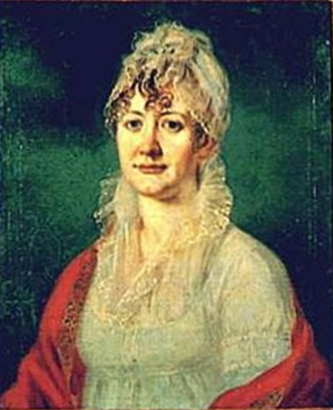
Детство Миши протекало в Тарханах , в поместье бабушки .
Елизавета Арсеньевна

Slide 7
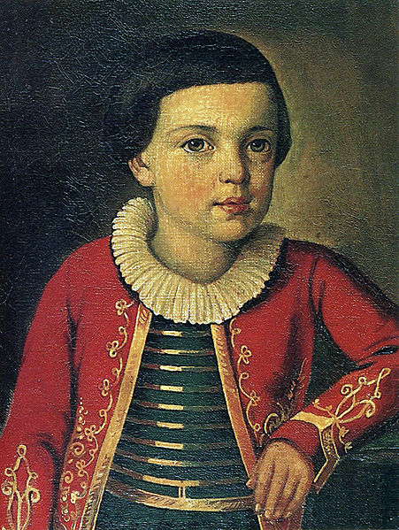
Миша

Slide 8
Траншеи – место военных игр маленького Лермонтова и его товарищей.

Slide 9
Михаил Юрьевич Лермонтов

Slide 10
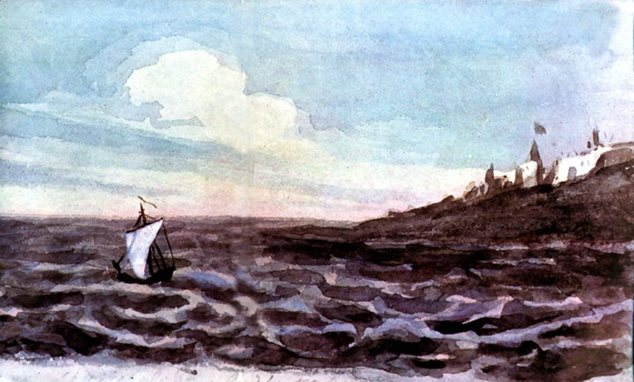
Парус. Акварель Лермонтова.

Slide 11
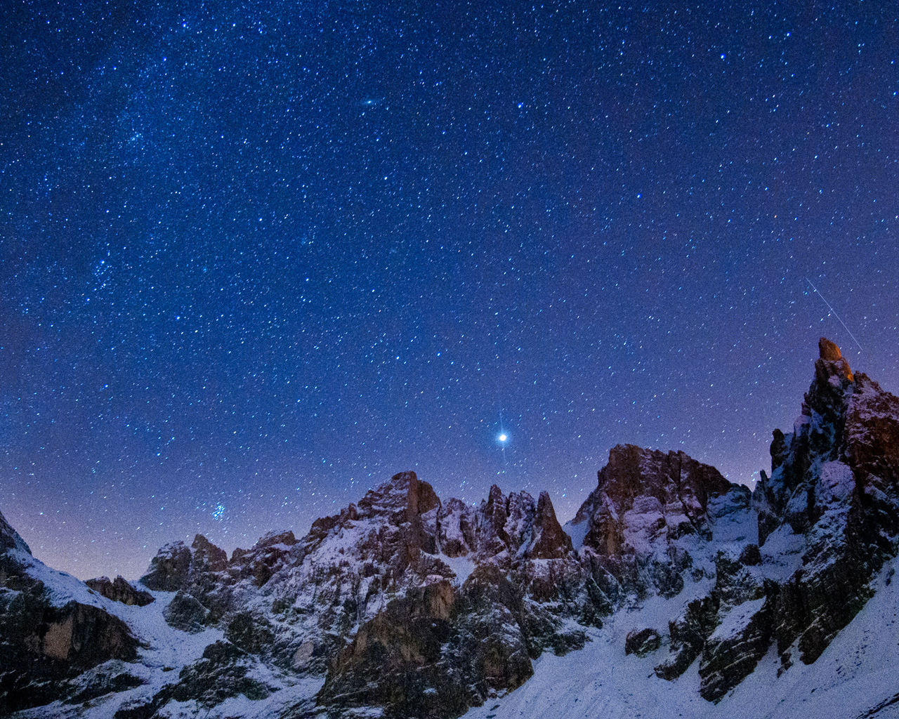
Горные вершины.

Slide 12
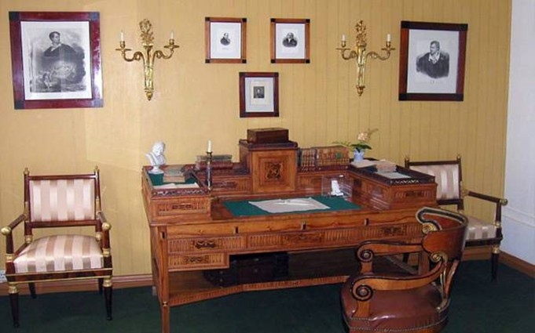
Кабинет Лермонтова.

Slide 13
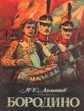
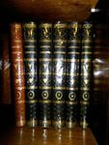

Slide 14
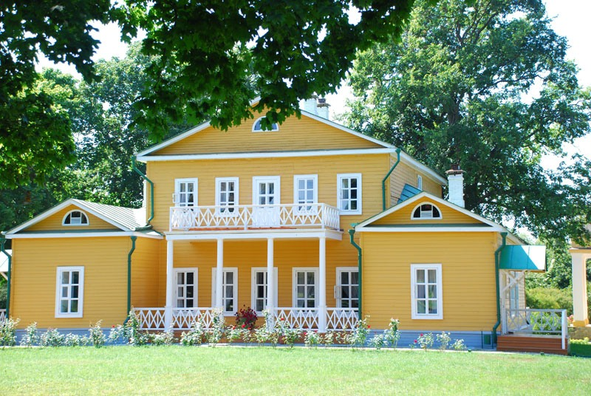

Slide 15
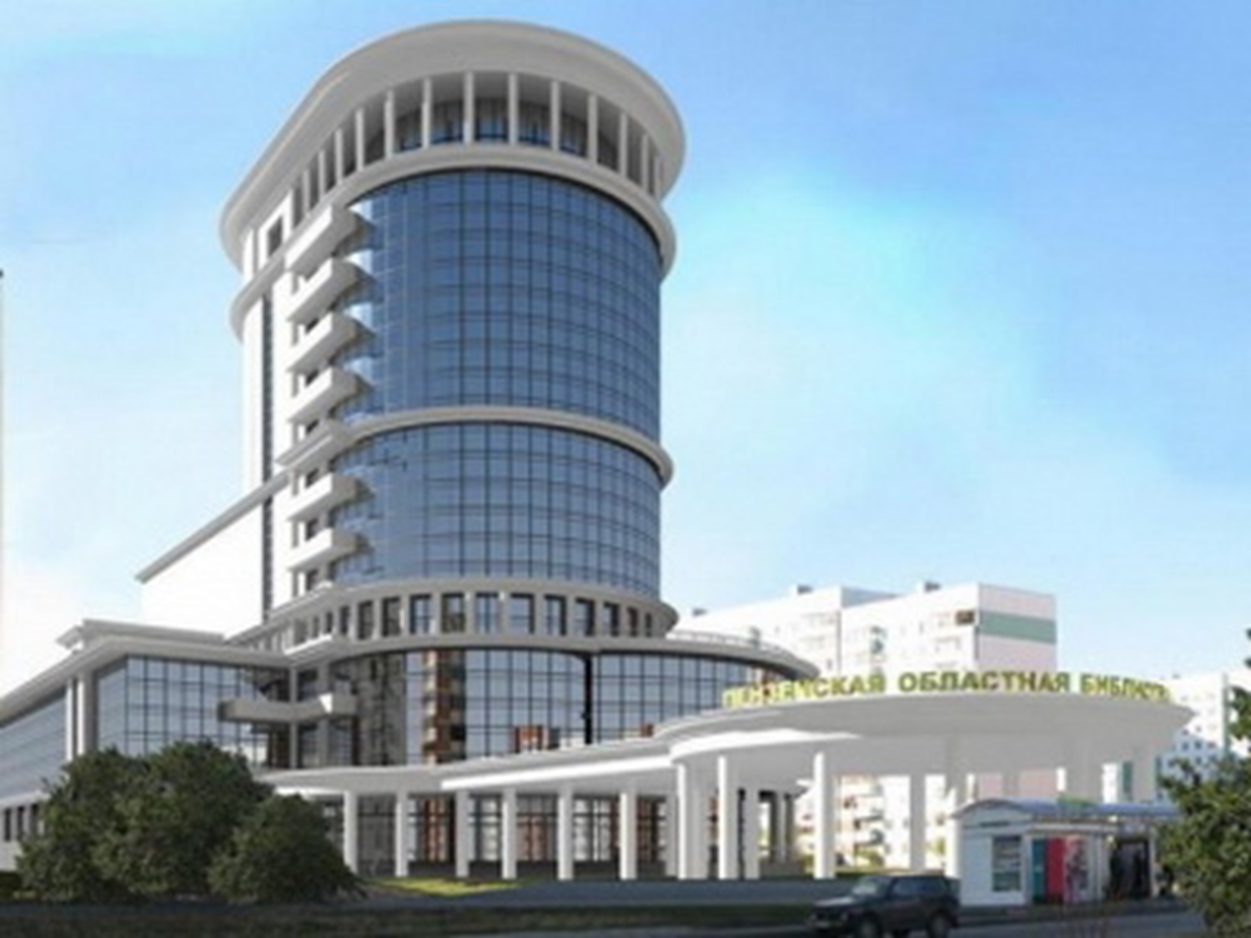
Пензенская областная библиотека им. М.Ю. Лермонтова

Slide 16
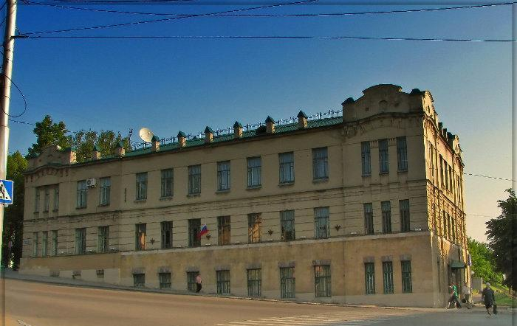
Старое здание библиотеки.

Slide 17
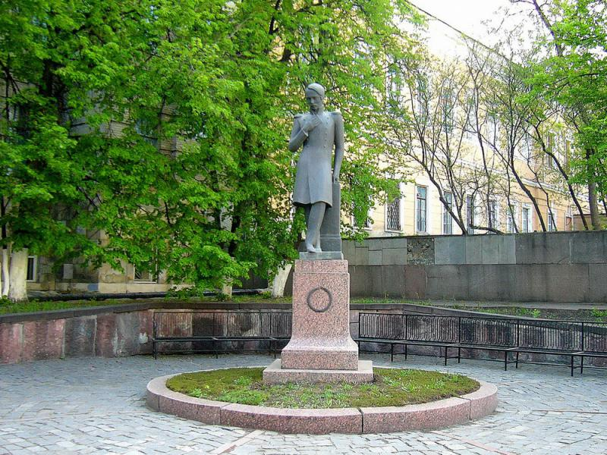

Slide 18
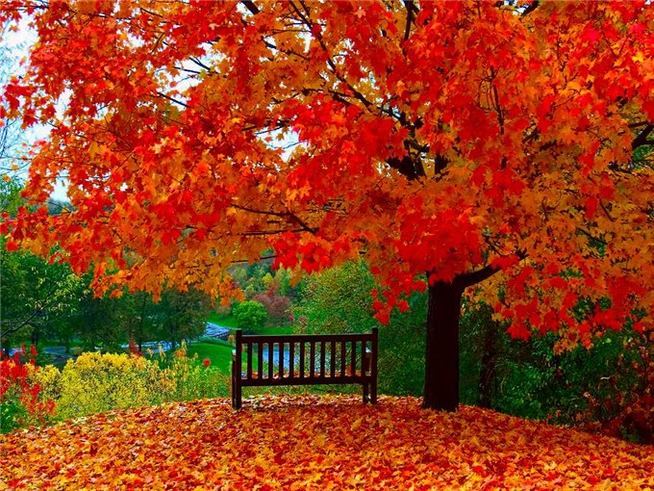

Slide 19
